Slide 1
2024
롯데그룹
I’M 전형 포트폴리오
AI엔지니어 직무 (롯데멤버스)
권기범
P.010-2464-5954

Slide 2
지원자 <이름> 입니다.
“<슬로건>”
사진
EXPERIENCE
AWARDS
<경력1>
<수상1>
<경력2>
<수상2>
<경력3>
<경력4>

Slide 3
VISION
앞으로 나아갈 길
“<비전 슬로건>”
<설명>

Slide 4
PROJECT
<프로젝트 이름>
개요
<개요>
<세부 내용 제목> (* 진한 부분이 제가 담당한 역할입니다.)
<세부 내용>
<세부 내용>
<세부 내용>
<세부 내용>
기술 스택
Data
Pandas
PyGithub (github 데이터 크롤링)
matplotib
Model / 학습
Huggingface
Transformers
Datasets
wandb(학습 중 loss 확인)

Slide 5
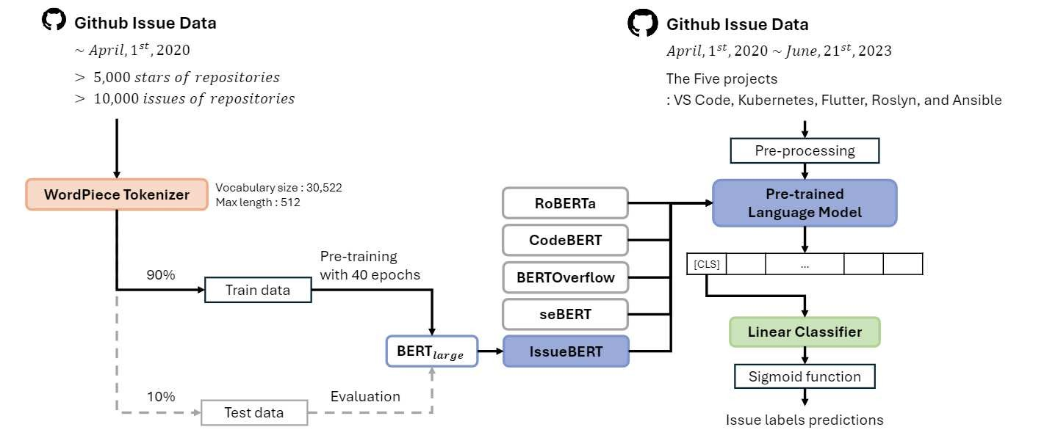
PROJECT
* 논문에서 진행한 실험의 전체 프로세스를 나타내며, 선명한 부분이 제가 담당한 부분입니다.
SW 특화 LLM 관련 논문 작성
주요 내용
모델을 학습하기 위한 데이터는 Github repository의 Issue에서 수집하였습니다.
학습 자원이 부족하여 데이터의 양은 줄이면서 질을 높이기 위해 repository를 정량적 기준으로 선별하였습니다. (star, issue의 개수)
영어를 제외한 언어는 삭제하고, 모든 “(쌍따옴표) 는 ‘(따옴표) 로 바꿨으며, 이모티콘을 삭제하는 등 전처리를 진행하여 학습에 유리한 데이터를 만들었습니다.
wandb 라이브러리를 사용하여 train / test set의 loss를 확인하여 학습을 모니터링했습니다.
Tokenizer와 epoch는 기존 BERT 논문에서 제시한 대로 사용하였습니다. (transformers 프레임 워크 사용)

Slide 6
PROJECT
SW 특화 LLM 관련 논문 작성
정리
목적
개발자가 issue report를 정리하고 분류하는 데 낭비되는 시간을 줄이기 위해 특화된 LLM을 제시
5가지의 LLM을 비교하여 분류 작업에 적합한 모델을 탐색
결과
제시한 모델이 비교군 중에서 가장 좋은 성능을 보임
이진 분류 F1: 88.44 > 89.17 (0.73%p 상승)
다중 분류 MCC: 76.95 > 78.56 (1.97%p 상승)
비교군 모델 대비 작은 데이터셋으로 높은 성능
119.7 GB > 8.97 GB 로 약 13배 작은 데이터셋 사용
학술지 등재
성장
Huggingface를 활용하여 LLM을 사전학습하고 완성할 수 있음
데이터를 웹상에서 수집할 수 있음
논문의 전처리 방법을 적용하여 적절한 학습 데이터를 만들 수 있음

Slide 7
PROJECT
AI 기반 탄소 배출량 관리 시스템
개요
탄소 배출량 예측 AI를 중심으로 기업의 탄소 배출량을 모니터링하고 관리할 수 있는 시스템
구현 사항 (* 진한 부분이 제가 담당한 역할입니다.)
기술스택
탄소 배출량 예측
Pytorch
Pandas / Numpy
matplotib
Scikit-learn
wandb
백엔드 및 연결
Django
Axios
실시간 크롤링
Selenium
탄소 배출량 예측 모델 / 기능 구현
백엔드 및 프론트엔드와의 연결 구현
실시간 크롤링 기능 구현
Database API 구현
탄소 배출량 입력 기능 구현
탄소 배출량을 시각화하는 프론트엔드 구현
탄소 배출량 산정 함수 구현

Slide 8
PROJECT
AI 기반 탄소 배출량 관리 시스템
정리
목적
탄소 배출량을 예측 / 관리할 수 있도록 하여 기업의 탄소 중립에 도움
예측 값을 기반으로 보다 정확한 금전적 효과를 제공하여, 기업의 탄소 감축 의지를 향상
결과
Django를 기반으로 구동 가능한 AI 탑재 백엔드를 구현
Transformer 기반의 모델이 RNN 류 모델이 가지고 있는 기울기 소실 문제를 어느정도 해소할 수 있음을 보임
MAPE: 0.1431 > 0.0743 (6.88%p의 성능 향상)
수상 2회
성장
AI 기능을 탑재하여 실제로 작동할 수 있는 백엔드를 만들 수 있음
딥러닝 모델의 구조를 상황에 맞게 조작할 수 있음
상황에 맞는 모델 구조를 탐색하고 선택할 수 있음
Vue.js 기반 프론트엔드와 Django 백엔드 간의 통신을 axios로 구현 가능
동적 크롤링 툴을 활용하여 실시간으로 데이터를 받아오는 기능 구현 가능

Slide 9
감사합니다.
AI엔지니어 직무 (롯데멤버스)
지원자 권기범

